Slide 1
Okul Temelli Şiddetin Önlenmesi

Slide 2
Şiddet nedir?
Dünya Sağlık Örgütü (WHO) tarafından “fiziksel güç veya iktidarın kasıtlı bir tehdit veya gerçeklik biçiminde bir başkasına uygulanması sonucunda maruz kalan kişide yaralanma, ölüm ve psikolojik zarara yol açması ya da açma olasılığı bulunması” durumu olarak tanımlanmaktadır.

Slide 3
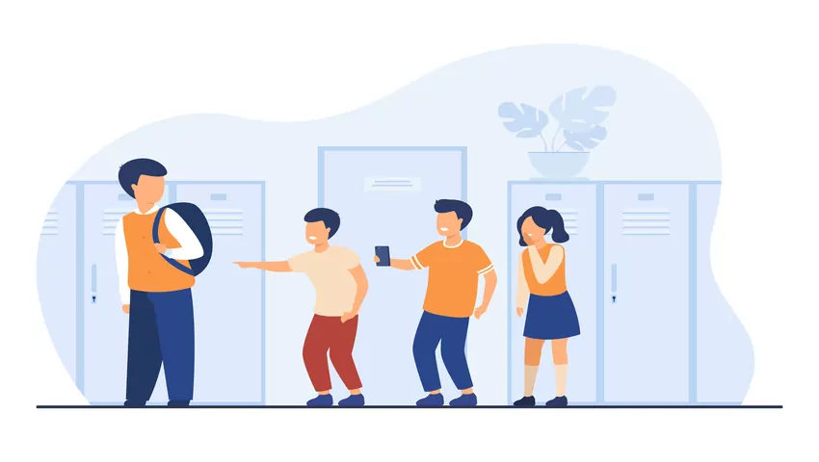
Çocuklar ve ergenler arasında yaygınlaşan şiddet davranışları bu konudaki çalışmaların hızlanmasına zemin hazırlamıştır.

Slide 4
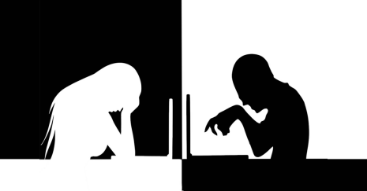
Okullarda şiddet davranışı şu şekillerde ortaya çıkmaktadır;
Fiziksel şiddet: İtme, vurma, tekmeleme vb.
Duygusal/psikolojik şiddet: Alay etme, küçük düşürme, lakap takma, dışlamak vb.
Siber şiddet: Teknolojik aletler aracılığıyla veya sosyal medya yoluyla tehdit edici mesajlar, uygunsuz içerikler ve görseller göndermek, kişinin izni olmadan şahsi bilgilerinin internet aracılığıyla yayılması vb.
*Bu şiddet davranışları insana, hayvana veya cansız nesnelere yönelik olabilmektedir.

Slide 5
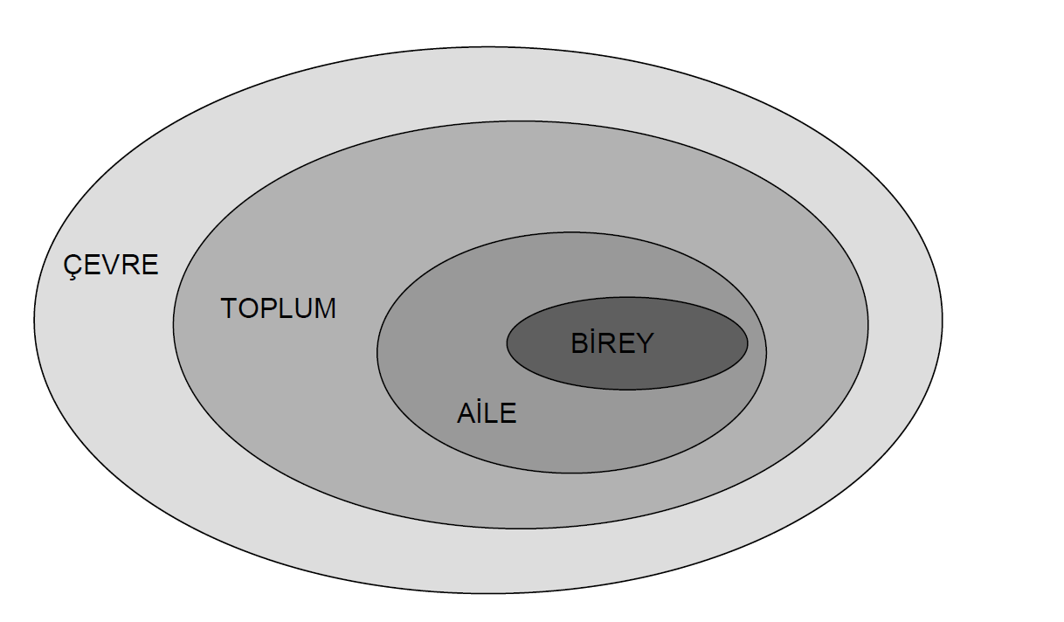
Şiddet davranışının nedenleri;
Aşağıdaki şekilde de görüldüğü gibi bireyin davranışları kişisel, ailesel, toplumsal ve çevresel olmak üzere birçok faktörden oluşur. Şiddet davranışı da bu boyutların özelliklerine göre şekillenir. Aile olarak sizin de şiddet davranışının oluşumunu tetikleme veya önleme üzerinde etkiniz bulunmaktadır.

Slide 6
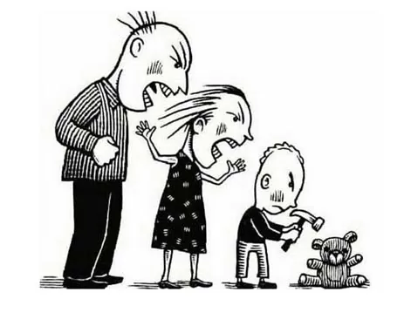
Aile içi iletişim eksikliği, otoriter veya ihmalkar anne baba tutumları
Ebeveynlerin problem çözme becerilerinin eksikliği
Şiddeti destekleyen ebeveyn tutumları (ör: sana vurana sen de vur.)
Aile içinde şiddetin çatışma çözme aracı olarak kullanılması
Şiddet davranışını normalleştiren ebeveyn davranışlarına örnek sayılabilir.

Slide 7
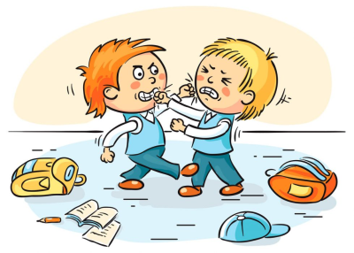
Ebeveyn olarak ne yapmanız gerektiğinize geçmeden önce çocuğu şiddet davranışına yönelten risk faktörlerine göz gezdirelim.
Sosyal olarak içe kapanıklık
Şiddete maruz kalmak
Öfke kontrol yetersizliği
Engellenmişlik hissini sık yaşama
Okul başarısının düşük olması
Dürtüsel olmak
Çok çabuk hayal kırıklığı yaşamak ve bunu tolere edememek
Aşırı alınganlık
*Bu özelliklere sahip çocuk ve gençlerin şiddet davranışlarını sergilemeye daha meyilli oldukları söylenebilir.

Slide 8
Şiddet davranışı gösteren ön ergenlik dönemindeki çocuklar;
Okula yönelik ilginin azlığı okul başarısızlığına neden olur. İlerleyen zamanlarda okula devamsızlıkla kendini gösterir.
Ergenlik döneminin özellikleri gereği aile ile ilişkiler diğer dönemlere göre daha zayıftır. Ancak, çocuğun şiddet davranışlarından dolayı akranlarıyla olan ilişkileri de zayıftır. Çocuk yalnızlaşmaya başlar veya kendisi gibi şiddete meyilli akranlarla arkadaş olmaya çalışır. Bu arkadaşlar bazen kendilerinden yaşça büyük kişiler de olabilir.
Sorumluluklarını üstlenmekte güçlük yaşarlar.
Agresif tepkileri aile ve sosyal ilişkilerini olumsuz yönde etkiler.
Hedeflerden ve toplumsal değerlerden giderek uzaklaşırlar.

Slide 9
Şiddet davranışı gösteren ön ergenlik dönemindeki çocukların ailesi ve okulu arasındaki ilişki;
Ebeveynlerin okulla olan ilişkisi kötüleşir. Aile çocuğunun başarısızlıkları ve olumsuz davranışlarıyla neler yapacağını bilemez. Ailenin okuldan beklentileri yüksek olduğu için hayal kırıklığı yaşamaları olağandır. Çocuk zamanla dışlanılmaya ve reddedilmeye başlanır. Aile artık çocuğundan ümidini kesmiştir.
Çocuğun olumsuz davranışları karşısında okul çalışanları verdikleri desteğin herhangi bir karşılığı olmadığını görür ve çocuk ‘ümitsiz vaka’ olarak görülmeye başlanır.

Slide 10
Şiddet davranışı gösteren ön ergenlik dönemindeki çocukların karşılaştıkları sorunlar;
Etiketlenme (etiketlemeden uzak durulması gerekir)
Beceri eksikliği (iletişim, öfke kontrolü, problem çözme vb. bu becerilerin kazanımında aile rol model olmalıdır )
Yalnızlık, dışlanma (bu durum suça sürüklenme olasılıklarını artırır)
Okuldan atılma (aile ve okul işbirliği halinde olmalıdır)
Sağlık sorunları (ergenlik dönemine dair ve cinselliğe yönelik çocuğun soruları açık ve anlaşılır bir dille cevaplanmalıdır)
Yasal sorunlar (hangi olumsuz davranışların hangi suç kategorisiyle ilişkili olacağına dair bilgi verilmelidir)
Ruhsal sorunlar (olumsuz davranışların kökeninde psikolojik ihtiyaçlar yatabilir, psikolojik destek almaları yönünde destek sunulmalıdır)

Slide 11
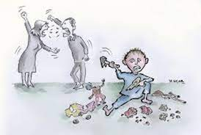
Çocuğun şiddet davranışlarını önlemek için ebeveyn olarak neler yapabilirsiniz:
Şiddet şiddeti doğurur. İlk olarak aile içerisindeki ilişkilerinizi değerlendirin. Evdeki problemlerinizi nasıl çözüyorsunuz?
*Çocuklar, anne ve babalarının davranışlarını rol model alırlar.
Kızdığınız davranışları ebeveyn olarak sizin yapmadığınızdan emin olun.
Çocuğunuzun şiddet davranışlarını ceza vererek önleyemeyeceğinizi unutmayın. Çocuğunuzla konuşmayı deneyin.
Çocuklarınızın olumlu davranışlarını görün. Bazen çocuklar ilgi çekmek adına olumsuz davranışlar sergileyebilirler. Çocuklarınızın olumsuz davranışları kadar olumlu davranışları üzerinde de konuşmalar yapın.

Slide 12
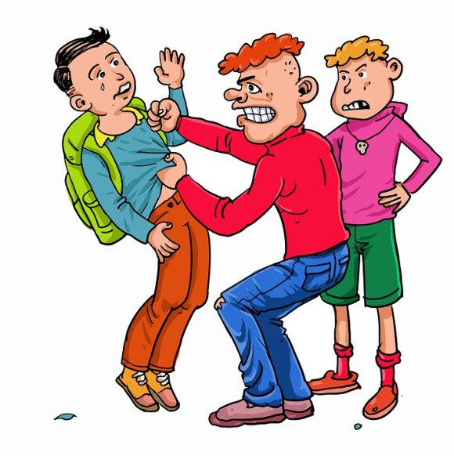
Şiddetin cinsiyete özel bir durum olduğunu düşünmeyin. Bazen anne babalar erkek çocukların şiddet davranışlarını normal karşılayabilmektedir. Dolayısıyla;
-Erkek adam kavga eder.
-Sana vurana sen de vur.
-Senin elin armut mu topluyordu? gibi şiddeti meşrulaştıran cümle kalıplarını kullanmamaya çalışın.

Slide 13
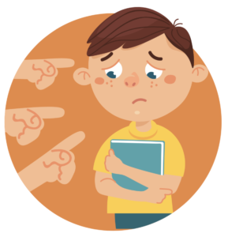
Çocuğunuz şiddete maruz da kalıyor olabilir. Çocuğunuzu gözlemleyin. Son zamanlarda içe kapanma, çabuk öfkelenme, uyku ve yeme sorunları gibi farklılıklar gözlemliyorsanız çocuğunuzu dinlemeye hazır olduğunuzu kendisine söyleyin. Eğer iletişim kurmakta zorlandığınızı düşünüyorsanız okul psikolojik danışmanı ile irtibata geçin.

Slide 14
Şiddetin yalnızca fiziksel olarak ortaya çıkmayacağını bilin. Çocuğunuz duygusal/psikolojik veya siber olarak da şiddete maruz kalıyor olabilir. Çocuğunuza güven verin ve istedikleri zaman her şeyi sizinle paylaşabileceklerini bilmelerini sağlayın. Eğer çocuğunuz sizden korkarsa çözüm yolu olarak yalan söylemeye veya işlevsiz çözüm yollarına başvurabilir.

Slide 15
Özellikle son zamanlarda siber şiddet vakalarına sıklıkla rastlıyoruz. Çocuklarınızın interneti kontrollü kullanmalarını sağlayın.
Çocuğunuzun kimlerle arkadaşlık ettiğini bilin.
Çocuğunuza ev içi ve ev dışı sorumluluklar verin.
Çocuğunuza karşı tutarlı davranın.
Çocuğunuzun sizinle paylaşımlarını etkin dinleyin. Suçlayıcı ve yargılayıcı olan ‘sen dili’ yerine onu anladığınızı belirten ‘ben dilini’ kullanmaya özen gösterin. Ayrıca çocuğunuzu dinlerken göz teması kurmaya çalışın.
Örneğin; Hiç yerinde durmuyorsun çok yaramazsın. (Sen dili)
Çok hareketli davranman beni üzüyor. (Ben dili)
Çocuğunuzdaki değişimler için sabırlı olun.
Aile içi kararlara çocuğunuzu da dahil edin.
Çocuğunuza karşı önyargılarınızın farkına varın.

Slide 16
Kitap Önerisi

Slide 17
Kaynakça
Ögel, K., Tarı, I. ve Eke, C.Y. (2005). Okullarda suç ve şiddeti önleme. İstanbul: Yeniden

